Slide 1



تحليل البيانات التسويقية
المحاضرة الخامسة
الذكاء الاصطناعي وتحليل البيانات الضخمة
MKT 213
دكتور: محمد محب
www.midocean.ae

Slide 2

عناصر المحاضرة:
Artificial Intelligance "Al" الذكاء الاصطناعي:
خصائص الذكاء الاصطناعي
مزايا وعيوب الذكاء الاصطناعي
توظيف تطبيقات الذكاء الاصطناعي
مبادئ الذكاء الاصطناعي
الفوائد التي يقدمها الذكاء الاصطناعي للتسوق الالكتروني
Big Data Analysis تحليل البيانات الضخمة
أنواع البيانات الضخمة
خصائص البيانات الضخمة
3. مصادر البيانات الضخمة
4. أهمية البيانات الضخمة
5. القيمة المضافة المترتبة على تحليل البيانات الضخمة
6. التحديات التي تواجه البيانات الضخمة
www.midocean.ae

Slide 3



:Artificial Intelligance "Al" الذكاء الاصطناعي:
الذكاء الاصطناعي هو مجموعة من السمات والخصائص التي تمكن البرامج الحاسوبية من محاكاة القدرات الذهنية البشرية وأنماط عملها. لقد أدى الانتشار الواسع لتبني تقنيات الذكاء الاصطناعي في عالم الأعمال إلى تأثير كبير على مجالات الحياة المختلفة، لا سيما في التسويق الإلكتروني والتجارة الإلكترونية.
عملية صنع القرارات التسويقية مجالا معقدا ينطوي على درجة كبيرة من الحدس والتنبؤ، وتساعد تقنيات الذكاء الاصطناعي في صنع القرارات التسويقية، حيث يساعد الذكاء الاصطناعي في اتخاذ القرار من خلال نظام دعم القرار والتعامل مع عدم الثقة التي تصاحب عملية صنع القرارات. وتعمل تقنيات الذكاء الاصطناعي بشكل متزايد على توسيع نطاق دعم القرار من خلال تحليل الاتجاهات وتوفير التوقعات والسماح بتحديث المعلومات. ويمكن تصنيف الذكاء الاصطناعي تبعا لما يتمتع به من قدرات إلى ثلاثة أنواع مختلفة :
www.midocean.ae

Slide 4

:Artificial Intelligance "Al" الذكاء الاصطناعي:
1. الذكاء الاصطناعي المحدود أو الضيق :Narrow Al, Weak Alوهو أحد أنواع الذكاء الاصطناعي التي تستطيع القيام بمهام محددة وواضحة ، كالسيارات ذاتية القيادة، أو حتى برامج التعرف على الكلام أو الصور، أو لعبة الشطرنج الموجودة على الأجهزة الذكية، ويعتبر هذا النوع من الذكاء الاصطناعي أكثر الأنواع شيوعا.
2. أما النوع الثاني فهو الذكاء الاصطناعي العام :General Al وهو النوع الذي يمكن أن يعمل بقدرة تشابه قدرة الإنسان من حيث التفكير، إذ يركز على جعل الآلة قادرة على التفكير والتخطيط من تلقاء نفسها وبشكل مشابه للتفكير البشري، فكل ما يوجد حتى الآن مجرد دراسات بحثية تحتاج للكثير من الجهد لتطويرها وتحويلها إلى واقع، وتعد طريقة الشبكة العصبية الاصطناعية Artificial Neural Network من طرق دراسة الذكاء الاصطناعي العام، إذ تعنى بإنتاج نظام شبكات عصبية للآلة مشابهة لتلك التي يحتويها الجسم البشري .
www.midocean.ae

Slide 5

:Artificial Intelligance "Al" الذكاء الاصطناعي:
3. أما النوع الثالث للذكاء الاصطناعي فهو يسمى بالذكاء الاصطناعي الفائق :Super Al وهو الذكاء الذي قد يفوق مستوى ذكاء البشر، والذي يستطيع القيام بالمهام بشكل أفضل مما يقوم به الإنسان المتخصص وذو المعرفة، ولهذا النوع العديد من الخصائص التي يتضمنها كالقدرة على التعلم ، والتخطيط، والتواصل التلقائي، وإصدار الأحكام .
www.midocean.ae

Slide 6

خصائص الذكاء الاصطناعي
تتمثل أهم خصائص الذكاء الاصطناعي في ما يلي:
1. التفكير والإدراك
2. استخدام الذكاء لحل المشاكل
3. التعلم أو الفهم من التجربة
4. اكتساب المعرفة وتطبيقها
5. عرض الإبداع والتخيل
6. التعامل مع الحالات المعقدة
7. الاستجابة السريعة وبنجاح للحالات والظروف الجديدة
8. التعامل مع المعلومات غير التامة والغامضة
9. دعم القرارات الإدارية
10 . القدرة على تقديم المعلومة لإسناد القرارات الإدارية
www.midocean.ae

Slide 7
مزايا وعيوب الذكاء الاصطناعي
تتمثل مزايا الذكاء الاصطناعي في مايلي:
1. تقليل الخطأ البشري.
2. تحمل المخاطر التي قد يتلقاها البشر.
3. العمل الدائم دون استراحة.
4. يساعد على اتخاذ قرارات أسرع.
5. تخزين البيانات واستردادها بسرعة وأقل مجهود وأكثر فاعلية.
6. عدم التأثر بالظروف البيئية.
7. يساعد على القيام بالأعمال الروتينية التي ترهق كاهل الانسان وتهدر وقته.
8. تحليل المشاكل منطقيا بعيدا عن العواطف.
www.midocean.ae

Slide 8

عيوب الذكاء الاصطناعي:
تتمثل عيوب الذكاء الاصطناعي في مايلي:
1. يعود البشر على الكسل.
2. تكاليف صناعة مرتفعة.
3. يرفع نسب البطالة.
4. نقص الافكار الخلاقة لحل المشاكل و"التفكير خارج الصندوق".
5. قد يسبب الإدمان وإضعاف التواصل البشري.
www.midocean.ae

Slide 9

توظيف تطبيقات الذكاء الاصطناعي
:Intelligent Searches 1- عمليات البحث الذكية
كثيرا ما يرغب الشخص في شراء شيء ما لتحقيق حاجة معينة دون معرفة ما هو بالضبط. لذا أصبح تحويل مصطلح البحث إلى مشتريات أو سلع وخدمات ممكنا من خلال عمليات البحث المدعومة بالذكاء الاصطناعي بسبب استخدام المعلومات التي يعرفها الذكاء الاصطناعي عن المستخدم ودمجها مع تجارب أخرى، بالتالي يحصل العميل على نتائج بحث ذات صلة بما يريده وربما بعض الأشياء الأخرى التي قد يريدها
:Visual Search 2- البحث المرئي
من بين التوجهات الأكثر حداثة والذي تم تقديمه مؤخرًا، حيث يمكن الآن للمتسوقين البحث عما يحتاجون إليه بالضبط ببضع نقرات، حيث تكون الصورة مفيدة في البحث عن علامة تجارية للمنتجات أو جودة أفضل أو حجم أو لون معين كذلك، وفي الواقع يسهل الذكاء الاصطناعي البحث المرئي بشكل أكبر ويوسع أفكار استخدامه
www.midocean.ae

Slide 10

: Voice Assistance - المساعدة الصوتية3
مع تكنولوجيا المساعدات الصوتية وتنوعها الحالي مثل Alexa, google assistant, Apple Siri
أصبح التسوق أكثر إمتاعا للمستخدمين فهو يجعل التفاعل أسهل، بل يعفي الشخص من ضرورة الكتابة عندما لا يكون ذلك مناسبا، كما أنه يعزز تجربة المستخدم والمشاركة في الوقت الفعلي، فالذكاء الاصطناعي يقدم توصيات مخصصة بشكل أفضل بناء على تحليلات دقيقة لسلوك المستهلك، بفضل التكنولوجيا الآن أصبح شراء الملابس والأحذية والطعام وأي شيء تريده الكترونيا أسهل بكثير
:Chatbotsروبوتات المحادثة -4
مع عصر السرعة يتوقع العملاء اليوم ردود أفعال سريعة، والإنسان وحده لا يستطيع مواجهة هذه المتطلبات، مع تطورات الذكاء الاصطناعي فان تطبيقاته تسمح للشركات عبر الإنترنت بدمج آلية عمل الروبوتات من أجل محاكاة الحوارات والإجابة على استفسارات العملاء وطلباتهم، وتحقيق رضا أكبر للمتسوق، مع تقليل الجهود والتكاليف، وهو ما تستخدمه عديد من المنظمات بالفعل.
www.midocean.ae

Slide 11

5_ الوصف الآلي للمنتجات Products :Automated Description of
مع التطور والتنوع الحاصل يصعب وصف قوائم المنتجات الضخمة يدويا، هنا الذكاء الاصطناعي يقدم للمسوقين آلية لإنشاء المحتوى من خلال الكتابة التلقائية للأوصاف التفصيلية والدقيقة مع أخذ المعلومات من مواقع الشركة المصنعة ودمجها مع التفاصيل الأكثر صلة بالمنتج الموجود على الإنترنت، مما يعني الحصول على تفاصيل كثيرة في وقت قصير، مع الأوصاف والتفاصيل الأكثر تطلبا، كما ان أكثر من ذلك الذكاء الاصطناعي قادر على تحليل فعالية النص وتغييره إذا لزم الأمر، وإضافة تفاصيل ديناميكية لتتناسب مع اهتمامات عميل معين وتسهيل عملية التسوق.
6- التوجيهات والنصائح المخصصة Personalized Advice
يساعد الذكاء الاصطناعي في تتبع ما يسعى إليه المستخدم عن طريق معرفة مشترياته المسبقة وتحديد تفضيلاته، ويقدم توصيات مجانية في أشكال النوافذ المنبثقة أو النصوص أو الاعلانات وفقا لذلك. ويتلقى العميل تجربة مخصصة له، فمثلا بعد طلب هاتف ذكي سيتلقى العميل لاحقا نصيحة بشأن الملحقات التي قد يشتريها لتتناسب مع أدائه.
www.midocean.ae

Slide 12

: Automation of warehouses 7- ذكاء وآلية المستودعات
هنا امتد الذكاء الاصطناعي في التجارة الإلكترونية تدريجياً من المواقع إلى المستودعات حيث نجد روبوتات تعمل بالذكاء الاصطناعي وتحمل وتعبئ وتجهز المنتجات المخزنة لشحنها على مدار الساعة دون استراحات، حيث بفضلها تم تحسين الدقة وتقليل الإصابات البشرية وتقليل تكاليف العمالة والخسائر من المخزون التالف، وكل هذا في إطار ثنائية فعالة من السرعة والدقة
www.midocean.ae

Slide 13
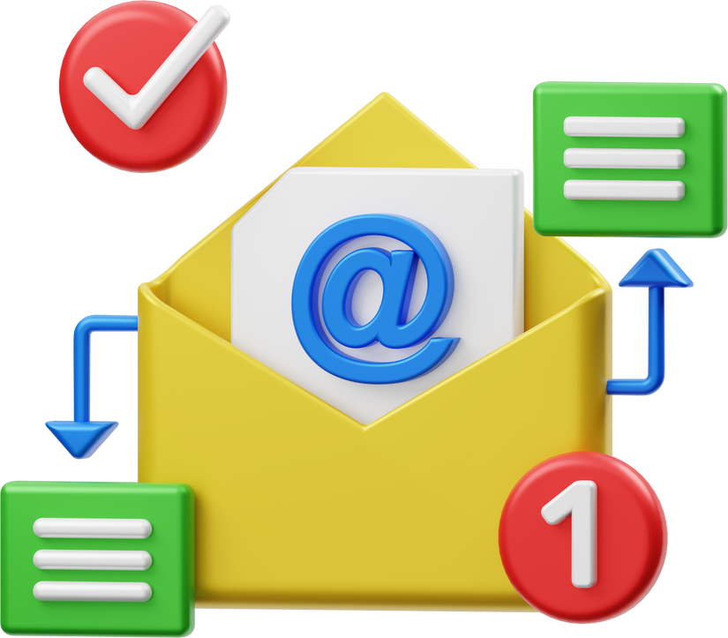
مبادئ الذكاء الاصطناعي
يتكون علم الذكاء الاصطناعي ككل على مبدأين أساسيين هما:
المبدأ الأول :تمثيل البيانات :وهو كيفية تمثيل البيانات أو المشكلة في الحاسوب بحيث يتمكن الحاسوب من معالجتها وإخراجها
المبدأ الثاني :البحث :وهو ما نعتبره التفكير بحد ذاته، حيث يقوم الحاسوب بالبحث في الخيارات المتاحة أمامها وتقييمها طبقا لمعايير موضوعة له أو قام هو باستنباطها بنفسه ثم يقرر الحل الأمثل ويتكون الذكاء الاصطناعي من ثلاثة مكونات أساسية هي:
1. قاعدة المعرفة :غالبا ما يقاس مستوى أداء النظام بدلالة حجم و نوعية قاعدة المعرفة التي يحتويها
2. منظومة آلية الاستدلال :وهي إجراءات مبرمجة تقود الحل المطلوب من خلال ربط القواعد والحقائق المعينة تكوين خط الاستنباط والاستدلال
3. واجهة المستفيد : وهي إجراءات تجهز المستفيد بأدوات مناسبة للتفاعل مع النظام خلال مراحل التطوير والاستخدام.
www.midocean.ae

Slide 14
الفوائد التي يقدمها الذكاء الاصطناعي للتسوق الالكتروني:
قدم الذكاء الاصطناعي للعديد من المجالات خدمات جليلة والتسوق الالكتروني أحدها، ومن المنتظر أن يحدث ثورة أكبر مستقبلا، فعبر تحليل البيانات والقدرة على التكيف مع المدخلات، أصبح الذكاء الاصطناعي يتولى دور الإنسان وأصبحت العلامات التجارية والمسوقون يسخرون قدراته لتوفير الوقت والموارد مما يعود بالفائدة على التسوق وتجربة المستخدم
-1 فهم أفضل للعملاء :
يمكن للذكاء الاصطناعي ان يحسن ثقة العملاء في العلامة التجارية من خلال معرفة المزيد عن العميل، من خلال التعلم الآلي الذى يقوم بتجميع وتحليل بيانات العملاء للتنبؤ بسلوكيات الشراء وقرارات العملاء المستهدفين، اضافة الى تقييم السلوك الفردي للعملاء للتنبؤ بدقة بما يريدون، مما يتيح تجربة تسوق مخصصة للعميل
www.midocean.ae

Slide 15
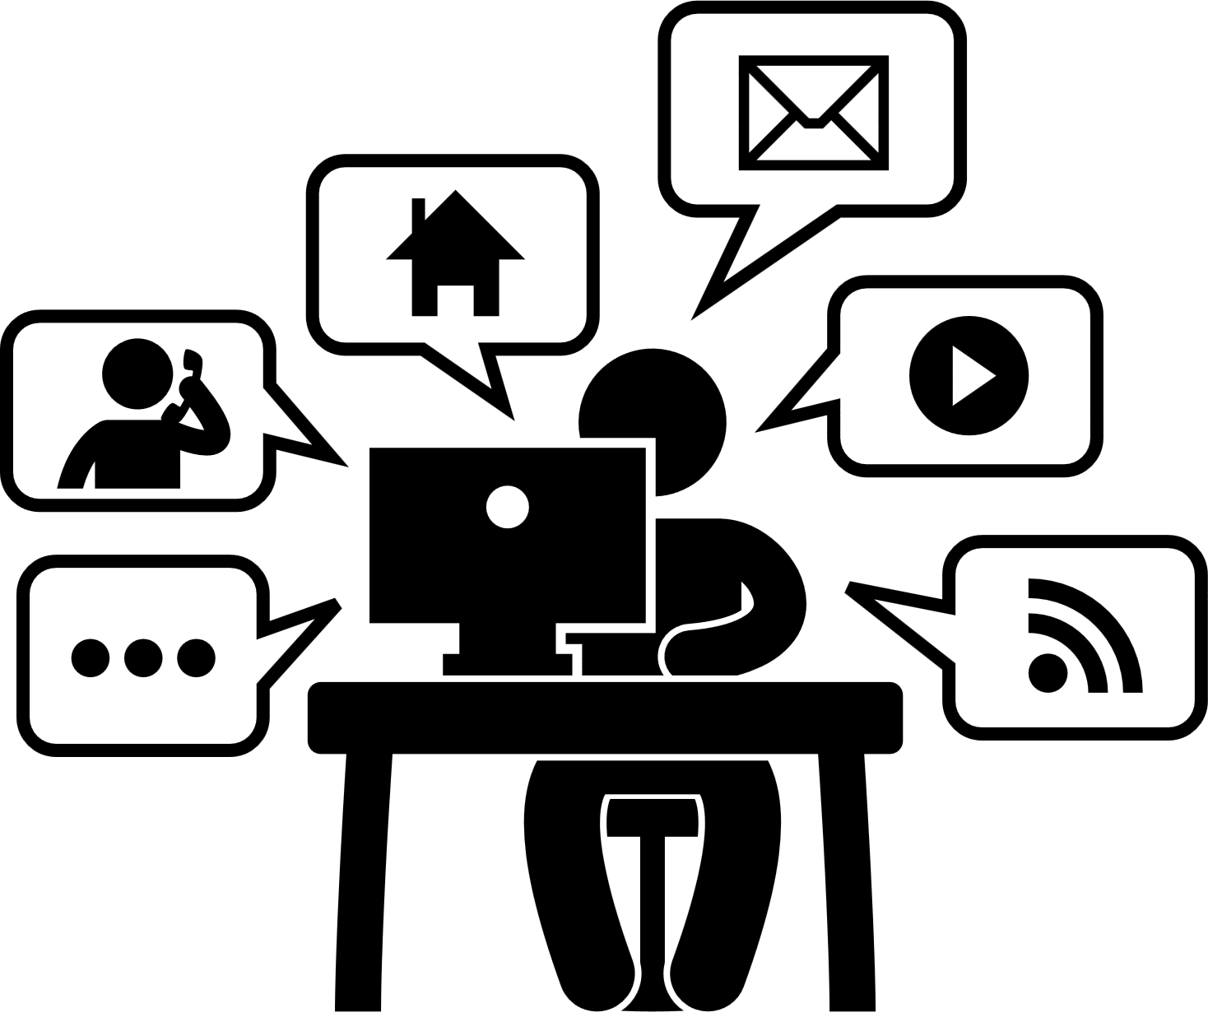
2- دمج عالم الانترنت مع العالم غير متصل بالإنترنت
ان ما يحدث من تغيرات في عالمنا اليوم جعل العديد من الشركات تدرك مدى أهمية تقديم تجربة مترادفة في العالمين غير المتصل بالإنترنت وعالم الإنترنت، حتى أنه في بعض الأحيان يبدو أن التجارة الإلكترونية هي الرابط الأساسي بينهما، فقدم الذكاء الاصطناعي الحل للمنظمات التي تبحث عن أساليب وتقنيات لإشراك العملاء مع علامتها التجارية، حيث يستخدم الذكاء الاصطناعي البيانات التي تم جمعها من مواقع مختلفة لتسهيل خدمة العملاء وتقديم التوصيات وإضافة التخصيص لكل تفاعل.
3- تحسين تجربة العرض وجودة التسويق
يمكن استخدام بيانات الذكاء الاصطناعي لتزويد المتسوقين بما يحتاجون إليه، وتقديم الدعم الفني بشكل دائم وفوري وبدقة عالية لعملاء من مختلف بقاع العالم، من خلال روبوتات تستجيب للعملاء على الفور وتتعلم آليا لمعرفة المزيد عن العميل وتقدم إجابات مرضية ومخصصة بفضل البيانات المجمعة عن العميل وتتبع سلوكه، مما يساعد على تقديم تجربة تسوق سلسة.
www.midocean.ae

Slide 16

4 -تسهيل عمليات البحث وجعلها أذكى
يمكن تعزيز عمليات البحث في المتجر الالكتروني بحيث يمكنهما فهم عبارات البحث الطويلة ونية العميل، ليس هذا فقط ولكن التعلم الآلي يمكنه أن يتنبأ بدقة بما يريده العميل ومن ثم ملاءمة اقتراحاته لتناسب مع احتياجاته، بالتالي تتطور عملية البحث بمساعدة الآليات الحديثة من البحث الصوتي والسماعات الذكية واقتراح أشياء لإضافتها إلى قائمة تسوقنا.
5 - تمتع التسوق بتخصيص فائق بفضل اقتراحات المنتجات
يمكن للذكاء الاصطناعي أن يؤثر على سلوك العملاء وذلك باستخدام الخوارزميات لإجراء تنبؤ دقيق بالمنتجات التي ستنال قبولهم وبالتالي تقديم الاقتراحات إلى المتسوق الذي من المرجح أن يتصرف بناء عليها . وهذا ما تقوم به مثلا شركة أمازونAmazon باستخدام سجل التصفح والمشتريات لتزويد العميل بمزيد من المنتجات التي يريدها، ما يفيد تجربة التسوق، فبدل اقتناء منتجات عدة يمكنه أن يتفحص سريعا الأشياء التي هناك احتمال كبير أن يكون مهتما بها.
www.midocean.ae

Slide 17

6 - التحليل التنبؤي:
من خلال تسجيل الاتجاهات الناشئة والفرص المتاحة التي قد يغفل عنها البشر يمكن للذكاء الاصطناعي تنبيه المتداولين بشأنها والحث على التغييرات اللازمة لمجموعات منتجات التسويق والرسائل وغيرها لزيادة المبيعات من جهة وما يقابله من تحسين لتجربة التسوق وجعلها أكثر تشويق وخدمة للعميل، هذا ما يمكن اعتباره بحق الاتجاه الرئيسي في سوق الذكاء الاصطناعي مع التسوق الالكتروني لعام 2020 ومستقبله والشكل التالي يوضح أكثر القطاعات تأثرا باستخدامات الذكاء الاصطناعي ومنها التجارة الالكترونية وكجزء منها التسوق الالكتروني:
www.midocean.ae

Slide 18
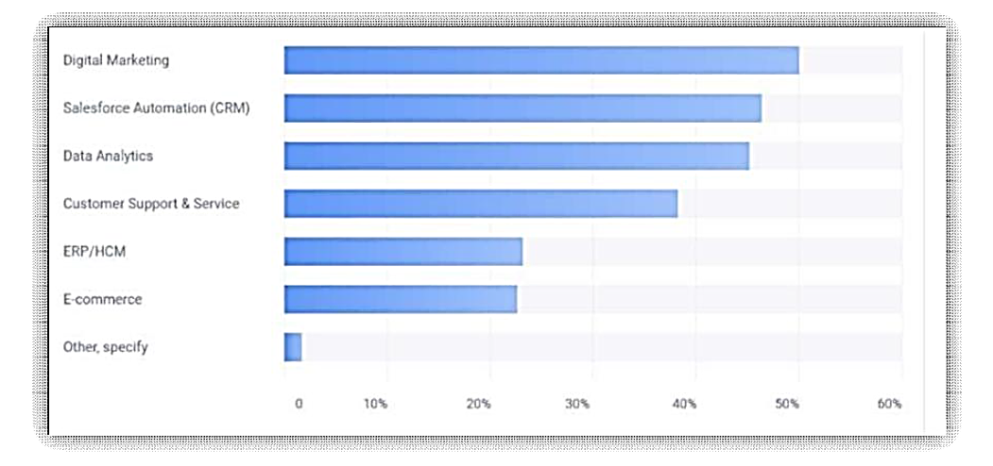
أكثر القطاعات استخداما لتطبيقات الذكاء الاصطناعي
www.midocean.ae

Slide 19

:Big Data Analysis تحليل البيانات الضخمة
يشير مصطلح البيانات الضخمة إلى التقنيات التي تسمح للشركات بتحليل حجم كبير من البيانات بسرعة والحصول على رؤية شاملة من خلال الجمع بين )التكامل، والتخزين والتحليلات التنبؤية(، وتطبيقات البيانات الضخمة توفر) الوقت، والكفاءة، والجودة( في تفسير البيانات.
وتواجه المنظمات التي تمتلك بيانات ضخمة تحديا كبيرا يتمثل في مدى قدرة تلك المنظمات على السيطرة عليها إذ أن تخزين هذه البيانات وإدارتها والانتفاع منها بالطريقة المثلى تعد مشكلة حقيقية، كما أن البيانات الضخمة في المقابل أيضا تقدم ميزة تنافسية للمؤسسات اذا أحسنت الاستفادة منها وتحليلها لأنها تقدم فهما أعمق عن الأشخاص والأشياء الذين تكونت عنهم بيانات في المنظمة، وهذا يساعد المسؤولين على اتخاذ قرارات صائبة ودقيقة داخل المنظمة وتمنحهم فرصة أكبر لتحقيق نجاحات تنافسية في المجالات المختلفة، إذ أن ذلك يساعدها على اتخاذ القرارات في مجالات متنوعة.
www.midocean.ae

Slide 20

أنواع البيانات الضخمة
ويقسم المختصون البيانات الضخمة إلى ثلاث أنواع هي:
بيانات مهيكلة: وهي البيانات المنظمة في صورة جداول، أو قواعد بيانات تمهيدا لمعالجتها
بيانات غير مهيكلة: وتشكل النسبة الأكبر من البيانات، وهي تلك التي يولدها الأشخاص يوميا من كتابات نصية، وصور فيديو، ورسائل، ونقرات على مواقع الانترنت.
بيانات شبه مهيكلة: وتعتبر نوعا من البيانات المهيكلة، إلا أن البيانات لا تصمم في جداول أو قواعد بيانات.
www.midocean.ae

Slide 21

أنواع البيانات الضخمة
وفي ظل هذه الظروف التي أدت إلى تضخم البيانات وسرعة تواردها معتمدة على ما أسهمت به مستجدات التقنية وأدواتها وبيئات العمل الرقمية ووسائل التواصل الاجتماعية أصبحت الحاجة ملحة إلى بناء أو اقتناء نظام يضمن سرعة فائقة في تحليل البيانات الضخمة في الوقت المتزامن،
وهذا ما أدى إلى ظهور العديد من النظم التي اختصت بأعمال التحليل للبيانات مثل نظام Hadoop وهو برنامج مفتوح المصدر ويتميز بإطار العمل الذي يسمح بتجهيز مجموعات كبيرة من البيانات موزعة عبر مجموعات من أجهزة الكمبيوتر التي تستخدم نماذج برمجة بسيطة وهي مصممة لتتدرج من خوادم واحدة إلى الآلاف من الآلات وكل آله تقوم بالتخزين المحلى فبدلا من الاعتماد على الأجهزة لتقديم خدمة توفر عالية، فالمكتبة نفسها مصممة لكشف أى فشل والتعامل معه في حيز التطبيقات، وذلك بتقديم خدمة عالية ومتاحة على رأس مجموعة من أجهزة الكمبيوتر، كل واحدة منها قد تكون عرضة للفشل.
www.midocean.ae

Slide 22

أنواع البيانات الضخمة
ونظام SAP HANA الذي يتيح لمستخدميه القيام بعمليات التحليل المتزامن للبيانات الضخمة والتي ترد إلى منصة النظام، ويمكن للمنظمات التجارية وغير التجارية التي تقتنيه أن تنجز العمليات التجارية بشكل أسرع من خلال ما توفر لها من بيانات معالجة تساعد في اتخاذ القرار والقيام بمهام التخطيط والتنفيذ بكفاءة عالية.
وتستحوذ المنظمات والمؤسسات في الوقت الراهن على بيانات إضافية من بيئتها التشغيلية بسرعة متزايدة، تسمح لها بتكوين معرفتها بعملائها واتخاذ القرارات التسويقية الأنسب بالنسبة لهم
هذه البيانات تتمثل في كل من:
www.midocean.ae

Slide 23

أنواع البيانات الضخمة
بيانات الويب Web Data يمكن التقاط بيانات سلوك الويب على مستوى العميل كمشاهدات الصفحة، وعمليات البحث، وقراءة التعليقات، والشراء . ويمكن أن تعزز الأداء في مجالات مثل أفضل عرض مقبل، وزرع النماذج، وتجزئة العملاء، والإعلانات المستهدفة.
البيانات النصية Text Data مثل البريد الإلكتروني والأخبار، ومنشورات فيسبوك والوثائق... إلخ هي واحدة من أكبر أنواع تطبيق معظم البيانات على نطاق واسع . وينصب التركيز فيها عادة على استخراج الحقائق الرئيسية من النص ومن ثم استخدام التأمين تلقائيا على أنها احتيالية أم لا.
www.midocean.ae

Slide 24

أنواع البيانات الضخمة
3. بيانات الوقت والموقع Time and Location Data والهاتف المحمول -GPS-
تجعل تقنيات فضلاً عن واي فاي من معلومات الوقت والموقع مصدرًا للبيانات وعلى المستوى الفردي، فالعديد من المنظمات يأتي لتحقيق قوة معرفة أوقات تواجد العملاء وأماكنهم .
ومن المهم بنفس القدر النظر إلى بيانات الوقت والموقع على مستوى جماعي كما يقوم العديد من الأفراد بستخدام بيانات الوقت والموقع الخاصة بهم أكثر علنا والكثير من التطبيقات المثيرة للاهتمام تبدأ في الظهور، لذا فبيانات الوقت والموقع من البيانات الضخمة، وينبغي أن تعامل بحذر شديد لخصوصيتها.
www.midocean.ae

Slide 25

أنواع البيانات الضخمة
4. الشبكة الذكية وبيانات الاستشعار Smart Grid and Sensor Data
يتم جمع بيانات الاستشعار في الوقت الحاضر من السيارات، وأنابيب النفط، وتوربينات الطاحونة، ويتم جمعها بوتيرة عالية للغاية وكما توفر بيانات الاستشعار معلومات قوية عن أداء المحركات والآلات، فإنه يمكن تشخيص المشاكل بسهولة أكبر وأسرع لتطوير الإجراءات.
www.midocean.ae

Slide 26




أنواع البيانات الضخمة
5. بيانات الشبكة الاجتماعية Social Network Data
ضمن مواقع الشبكات الاجتماعية مثل فيسبوك Facebook ، ولينكد إن LinkedIn ، وتويتر Twitter وانستغرام Instagram ، فمن الممكن القيام بتحليل الارتباط للكشف عن شبكة من مستخدم معين يمكن أن يعطي تحليل الشبكة الاجتماعية أفكارًا حول الإعلانات التي قد تجذب المستخدمين المحددين، ويتم ذلك من خلال النظر ليس فقط للاهتمامات التي ذكرها العملاء شخصيا، ولكن أيضًا معرفة ما هو مهم ضمن دائرة أصدقائهم أو الزملاء.
www.midocean.ae

Slide 27
خصائص البيانات الضخمة
تتميز البيانات الضخمة بعدة خصائص يمكن اجمالها في الآتي:
الحجم الكبير جدا.
التنوع في المصدر والمجال والشكل.
سرعة إنتاجها.
القيمة المضافة لهذه البيانات عندما يتم تحليلها ومعالجتها.
ومن خلال معالجة البيانات الضخمة للمنظمات وتحليلها يمكن التوصل إلى مستويات متقدمة جدا من الذكاء التنبؤي والقدرة على فهم نمط وسلوكيات ورغبات الأشخاص الذين تتعامل معهم سواء كانوا عملاء تجاريين أو عملاء عاديين المهم أن يتم تصنيفهم ضمن دائرة المتعاملين مع المنظمة بأي طريقة كانت، وهو ما سيعطي معلومات مفيدة جداً للمخططين ومتخذي القرار .
www.midocean.ae

Slide 28

مصادر البيانات الضخمة
البيانات الضخمة تتنوع من حيث مصادرها وأساليب الحصول عليها وأوردت اللجنة الاقتصادية لأوروبا تصنيفا لمصادر البيانات الضخمة على النحو التالي:
هناك مصادر تولدت من مدخلات أحد الأنظمة الآلية للمنظمة، كالسجلات الطبية الإلكترونية وزيارات المستشفيات وسجلات التأمين والسجلات المصرفية.
بيانات ناشئة عن التعامل بين جهتين مثل معاملات البطاقات الائتمانية والمعاملات التي تجري عن طريق الإنترنت بوسائل منها الأجهزة المحمولة.
بيانات تم التقاطها عبر شبكات أجهزة الاستشعار، على سبيل المثال، التصوير بالأقمار الصناعية، وأجهزة استشعار الطرق، وأجهزة استشعار المناخ ونحوها.
www.midocean.ae

Slide 29
مصادر البيانات الضخمة
4. مصادر واردة عبر أجهزة التتبع، مثل تتبع البيانات الصادرة عن الهواتف المحمولة والنظام العالمي لتحديد المواقع.
5. تتبع البيانات السلوكية، مثل عدد مرات البحث على الإنترنت عن منتج أو خدمة ما أو أي نوع آخر من المعلومات، ومرات مشاهدة مقطع معين على الإنترنت.
6. بيانات استطلاعات الآراء، مثل التعليقات على وسائط التواصل الاجتماعي.
www.midocean.ae

Slide 30

أهمية البيانات الضخمة
للبيانات الضخمة أهمية كبيرة نظراً لأنها تقدم ميزة تنافسية عالية للمنظمات اذا أحسن تحليلها والاستفادة منها ، إذ تجعل المنظمات أكثر فعالية بناء على المعلومات المستخرجة من قواعد بيانات العملاء ، وبالتالي زيادة الكفاءة ، والربح ، والحد من الخسائر والمخاطر ،
وفي هذا الشأن فقد إستطاعت وول مارت Walmart(وهي إحدى شركات التجزئة الأمريكية ، وهي أكبر شركة في العالم من حيث الإيرادات) تحسين نتائج البحث عن منتجاتها عبر الأنترنت بنسبة( 10 - 15 %) بينما جاء في تقرير لإحدى الشركات رائدة في مجال استشارات الاعمال - ان القطاع الصحي بالولايات المتحدة لو كان يستخدم تقنيات تحليل البيانات الضخمة بفاعليه وكفاءه لكان قد حقق إيرادات أكثر من 300 مليون دولار أمريكى كفائض سنوي في ميزانيه الصحة الأمريكية ، وفي هذا الإطار يمكن سرد أهم المجالات التي يمكن للمنظمات أن تستفيد منها عبر تخزين البيانات الضخمة وتحليلها.
www.midocean.ae

Slide 31
أهمية البيانات الضخمة
إدارة أصول المنظمات :
فمن خلال تحليل البيانات الضخمة يمكن للمنظمات إدارة أصولها بشكل جديد حيث يمكنها معرفة الثغرات في أصولها ، حيث يمكن من خلال تحليل تلك البيانات الكشف عن العجز أو الزيادة في تلك الأصول عن الحد المطلوب ، مما يجعل لمتخذي القرار الفرصة في تقييم الأصول في أكثر من جهة ، كما يساعد تحليل تلك البيانات في إعادة تقسيم مجموعات أصول المنظمات وتكاملها ، مما يساعد ذلك متخذي القرار في الحد من تكرار الأصول .
www.midocean.ae

Slide 32
أهمية البيانات الضخمة
2. قواعد بيانات خاصة بالمستفيدين:
من المعروف أنه يتوافر لدى المنظمة العديد من المعلومات التي تتعلق بالمستفيدين ، وتعد دراسات سلوك المستفيدين تجاه مجموعات المنظمة سواء في البيئة التقليدية أم بيئة الشبكات الرقمية من المعلومات القيمة لتطويرات مبتكرة في كيفية عرض وإتاحة المعلومات بالشكل الذي قد يرغبه المستفيدون .
3. تنمية الموارد البشرية: ففي المنظمات موارد بشرية متنوعة متخصصة وغير متخصصة، وفي حالة توافر قاعدة بيانات واحدة تشتمل على كافة بيانات العاملين من حيث (أنواعهم – حالاتهم الإجتماعية – مسكنهم – تخصصاتهم – مؤهلاتهم – هواياتهم- ظروفهم الإقتصادية – خبراتهم .... إلى غير ذلك من بيانات يمكن تجميعها عن العاملين) وبتحليل هذه البيانات ، يمكن إستخراج علاقات وروابط قوية بينها وإستنباط أنماط معرفية ومعلوماتية تربط كل ذلك ببعضه البعض ، مما يتيح للمسئولين ومتخذي القرار إكتشاف الموارد البشرية المتاحة لديهم بصورة جديدة ومبتكرة تساعدهم في إعادة توزيعهم داخل الأقسام والأنشطة المختلفة في المنظمة .
www.midocean.ae

Slide 33
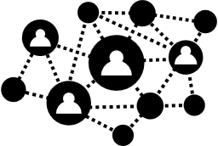
أهمية البيانات الضخمة
4. نظم المعلومات المتاحة بالمنظمة:
فمن خلال إعادة تقسيم الأصول وتكاملها وتنمية الموارد البشرية المتاحة بالمنظمة وحسن توزيعها ودراسات سلوك المستفيدين ، يصب أمام المسئولين الرؤية الواضحة لكيفية تقييم الخدمات المقدمة ومدى جدواها وعلاوة على ذلك التخطيط الصحيح لتقديم خدمات جديدة .
www.midocean.ae

Slide 34

القيمة المضافة المترتبة على تحليل البيانات الضخمة
البيانات الضخمة أصبحت تستعمل كأداة للدراسات وبناء الإستراتيجيات والتقييم من جهة ، وتحدي للمنظمات الدولية والبنوك، وغيرها من المنظمات من جهة أخرى ، حيث تعمل تطبيقات البيانات الضخمة على تعزيز الكفاءة التشغيلية لتلك المنظمات، وإتخاذ القرار المناسب وتحقيق قيمة مضافة، وذلك من خلال التوصيف الدقيق والصحيح لماهية البيانات الضخمة، وكيفية الإستفادة من تقنياتها وتحديد أفضل الممارسات للمنظمات وسلامة بياناتها .
www.midocean.ae

Slide 35
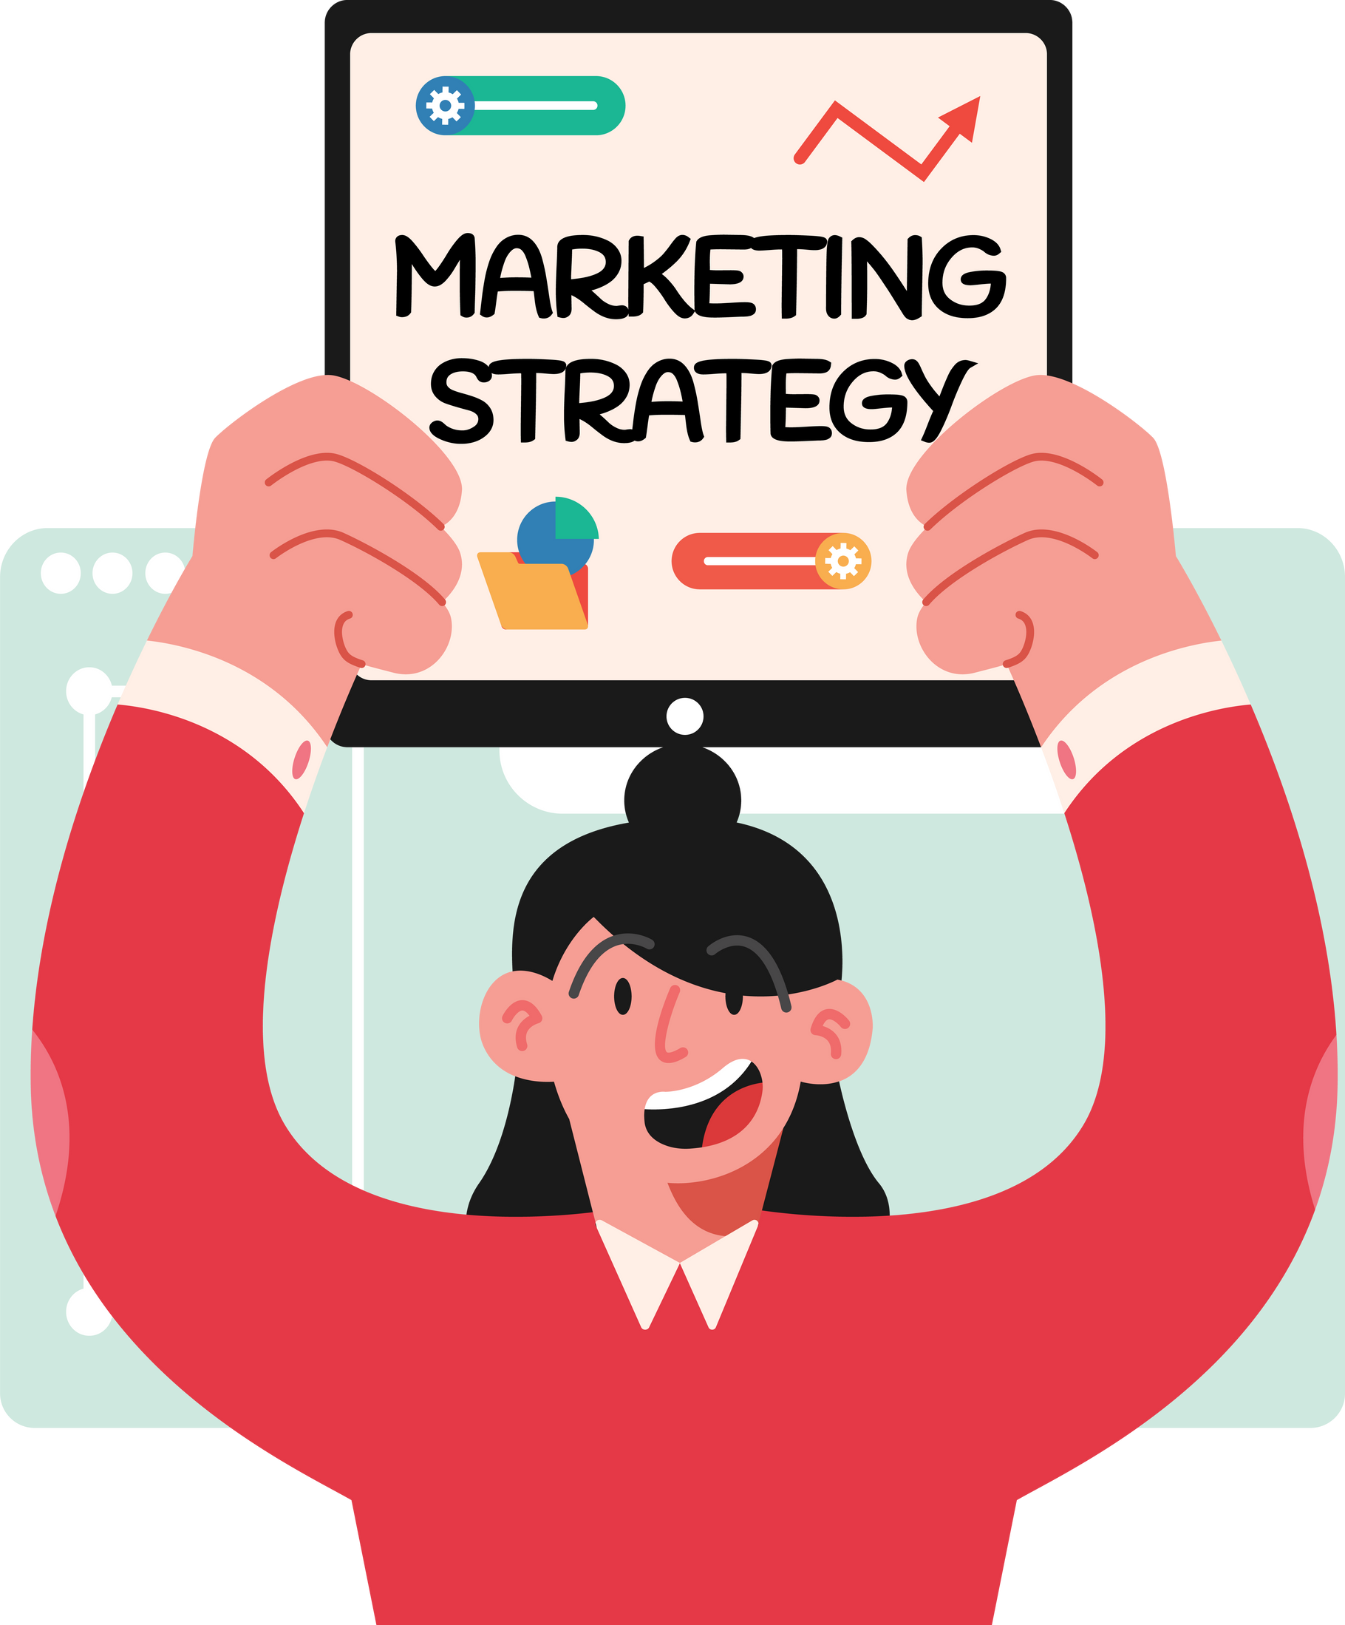
القيمة المضافة المترتبة على تحليل البيانات الضخمة
وفي هذا الصدد فقد تبين ان البيانات الضخمة تساهم بشكل كبير في بناء صناعات ، ونشاطات، وهياكل، وأسواق جديدة وهذا مهم جداً في كثير من الدول النامية وخاصة العربية منها،
أما عن الأثر غير المباشر للبيانات الضخمة على الإقتصاد، فإن مراقبة ومتابعة ومشاركة المعلومات في الوقت الحقيقي، سوف يخلق أرباحاً في الكفاءة عبر مراحل الإنتاج المختلفة كالإنتاج ، والنقل ، وحتى الخدمات اللوجستية (إدارة تدفق البضائع والطاقة والمعلومات) التي تتطلب أجهزة قليلة العدد ومنتجات مجهزة بمستشعرات ذكية تكون فعالة في تحسين طرق الجمع والتحليل .
www.midocean.ae

Slide 36

القيمة المضافة المترتبة على تحليل البيانات الضخمة
وفي سياق متصل كشفت نتائج الدراسات عن أهمية إستخدام البيانات الضخمة في المجال الصناعي كجزء من نظام ذكاء الأعمال ، حيث تتم عملية معالجة البيانات الضخمة بغرض تطوير المنتجات ، وإستحداث منتجات جديدة ، وخفض تكاليف الإنتاج ، وتفادي الأخطاء لمساعدة متخذي القرار ، مما ينتج عنه رفع القدرة التنافسية ، وانتشار عمليات التجديد والإبتكار وتعزيز ذكاء الأعمال .
وإستكمالاً لما سبق يتضح أن أهمية البيانات الضخمة تنبع ليس من البيانات نفسها ، وإنما تأتي من قيمة تلك البيانات وقدرتها على تحديد معالم وصياغة إستراتيجيات جديدة تعمل على دعم رؤية منظمات الأعمال ، كما أن المنظمات التي لم تتبنى إستراتيجية تحليل البيانات الضخمة ستخسر في السوق لعدم قدرتها التنافسية ، بينما ستحقق تلك التي تستخدم تقنية البيانات الضخمة عوائد إيجابية في توسيع نشاطها، وتحقيق وصول أسرع للبنية التحتية ، وتوفير وقت أقصر لطرح تطبيقاتها في السوق .
www.midocean.ae

Slide 37
التحديات التي تواجه البيانات الضخمة
هناك العديد من التحديات التي تواجه المنظمات عند التعامل مع البيانات الضخمة ، وتتمثل هذه التحديات في الآتي :
1. حجم البيانات الضخمة المتزايد بشكل دائم .
2. النمو الهائل والمتسارع في كمية البيانات
3. البحث والإسترجاع العشوائي داخل تلك البيانات .
4. عدم توافر الخبرات المتخصصة في تحليل البيانات الضخمة .
5. عدم توافر الأنظمة الآلية ذات الخبرة التي تتوافق مع إحتياجات المنظمات .
6. تنوع وأمن البيانات .
www.midocean.ae

Slide 38

التحديات التي تواجه البيانات الضخمة
وفي سياق متصل فقد إستعرضت بعض الدراسات جملة من التحديات التي تواجها المنظمات عند إستخدام وتحليل البيانات الضخمة ، وركزت تلك الدراسة على خصائص رئيسية لتلك البيانات، والتحديات المرتبطة بها ، وعملت على تقسيم التحديات إلي ثلاثة أقسام :
القسم الأول : التحديات المرتبطة بالبيانات : Data
الحجم ، والتنوع، والسرعة، والمصداقية وجودة البيانات ، وإكتشاف البيانات ، وملاءمتها ، وشموليتها ، والخصوصية .
القسم الثاني : التحديات المرتبطة بالمعالجةProcess :
وتشمل تخزين البيانات ، وصعوبة الإختيار بين البيانات المتشابهة ، وتحويل البيانات إلى شكل قابل للتحليل ، ودمج البيانات، وفهم المخرجات، وكيفية عرض التحليلات المعقدة للبيانات .
www.midocean.ae

Slide 39

التحديات التي تواجه البيانات الضخمة
القسم الثالث : التحديات المرتبطة بالإدارة Management :
وتشمل خصوصية البيانات، وأمنها، وحوكمتها، وأخلاقيتها.
على الرغم من مجموعة التحديات التي تواجه البيانات الضخمة وتشغيلها وتحليلها إلا أن هذه التحديات تمثل حافزاً ودافعاً للمنظمات نحو تذليل العقبات المتعلقة بتلك التحديات وخاصة أن سرعة تدفق تلك البيانات أصبحت تمثل مؤشر رئيسي في ترشيد إتخاذ القرارات، الأمر الذي يترتب عليه إيجاد حلول سريعة للتغلب على تلك المعوقات والتحديات .
www.midocean.ae

Slide 40
أهم ما جاء في المحاضر
www.midocean.ae

Slide 41
الذكاء الاصطناعي
مزايا وعيوب الذكاء الاصطناعي
خصائص الذكاء الاصطناعي
www.midocean.ae

Slide 42
توظيف تطبيقات الذكاء الاصطناعي
4. روبوتات المحادثة
1. عمليات البحث الذكية
2. البحث المرئي
3. المساعدة الصوتية
www.midocean.ae

Slide 43
توظيف تطبيقات الذكاء الاصطناعي
7. ذكاء وآلية المستودعات
5. الوصف الآلي للمنتجات
6. التوجيهات والنصائح المخصصة
www.midocean.ae

Slide 44
مبادئ الذكاء الاصطناعي
الفوائد التي يقدمها الذكاء الاصطناعي للتسوق الالكتروني
3. تحسين تجربة العرض وجودة التسويق
2. دمج عالم الانترنت مع العالم غير متصل بالإنترنت
1. فهم أفضل للعملاء
www.midocean.ae

Slide 45
الفوائد التي يقدمها الذكاء الاصطناعي للتسوق الالكتروني
6. التحليل التنبؤي
5. تمتع التسوق بتخصيص فائق بفضل اقتراحات المنتجات
4. تسهيل عمليات البحث وجعلها أذكى
www.midocean.ae

Slide 46
تحليل البيانات الضخمة
أنواع البيانات الضخمة
3. بيانات شبة مهيكلة
2. بيانات غير مهيكلة
1. بيانات مهيكلة
www.midocean.ae

Slide 47
خصائص البيانات الضخمة
4. القيمة المضافة
2. التنوع في المصدر والمجال والشكل
1. الحجم الكبير جدا
3. سرعه انتاجها
www.midocean.ae

Slide 48
مصادر البيانات الضخمة
3. بيانات تم التقاطها
2. بيانات ناشئة
1. مدخلات أحد الأنظمة
www.midocean.ae

Slide 49
مصادر البيانات الضخمة
6. بيانات استطلاعات الآراء
5. تتبع البيانات السلوكية
4. مصادر واردة عبر أجهزة التتبع
www.midocean.ae

Slide 50
أهمية البيانات الضخمة
4. نظم المعلومات المتاحة بالمنظمة
2. قواعد بيانات خاصة بالمستفيدين
1. إدارة أصول المنظمات
3. تنمية الموارد البشرية
www.midocean.ae

Slide 51
التحديات التي تواجه البيانات الضخمة
3. البحث والإسترجاع العشوائي داخل تلك البيانات
2. النمو الهائل والمتسارع في كمية البيانات
1. حجم البيانات الضخمة المتزايد بشكل دائم
www.midocean.ae

Slide 52
التحديات التي تواجه البيانات الضخمة
5. عدم توافر الخبرات المتخصصة في تحليل البيانات الضخمة
4. عدم توافر الأنظمة الآلية ذات الخبرة التي تتوافق مع إحتياجات المنظمات
6. تنوع وأمن البيانات
www.midocean.ae

Slide 53



ولحضراتكم كل الشكر والتقدير والاحترام

